Slide 1
Муниципальное дошкольное образовательное учреждение «Детский сад № 189 Центрального района Волгограда»
Правильно дышим – красиво поём!
Упражнения на формирование певческого дыхания
на музыкальном занятии со старшими дошкольниками
Он-лайн консультация
музыкального руководителя
Шайкиной Марии Юрьевны
для родителей воспитанников

Slide 2
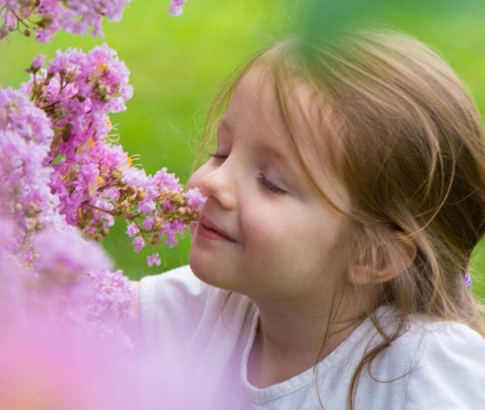
«Вдыхаем аромат»
У нас появляется легкая улыбка. Она остается у нас на протяжении всего пения

Slide 3
«Собачка»
Собачка бежала и устала: слегка прикусить язык, высунув его наружу, быстро делать вдох-выдох, как бы запыхавшись.

Slide 4
«Лошадка»
Поцокать языком
громко и быстро 10-30 секунд.

Slide 5
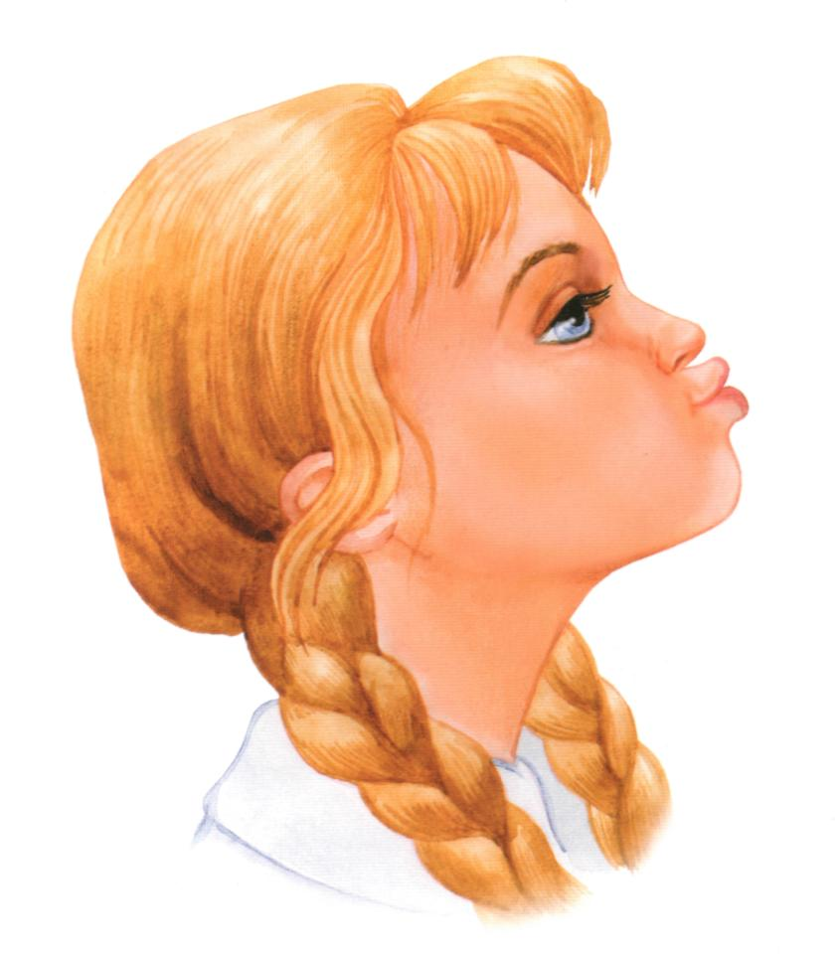
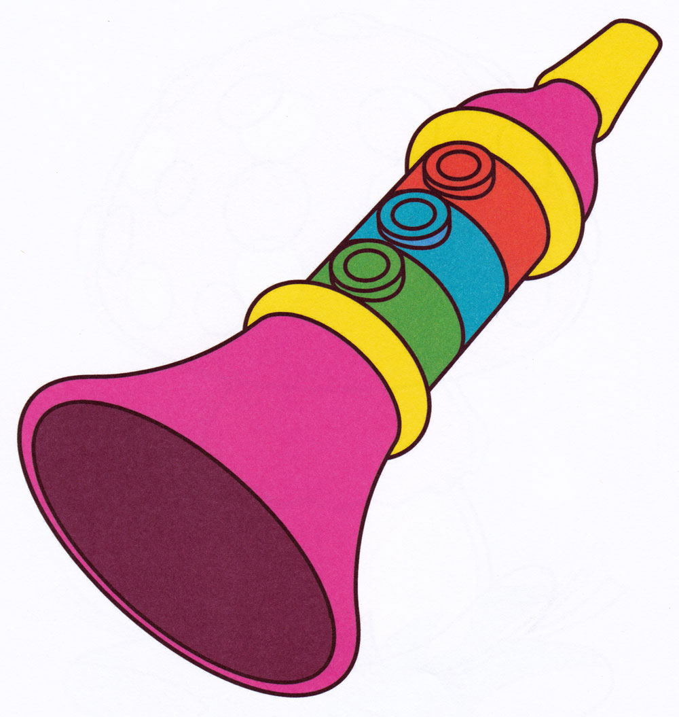
«Трубочка»
Вытяните губы трубочкой. Затем растяните к углам губ. Повторите 4-6 раз

Slide 6
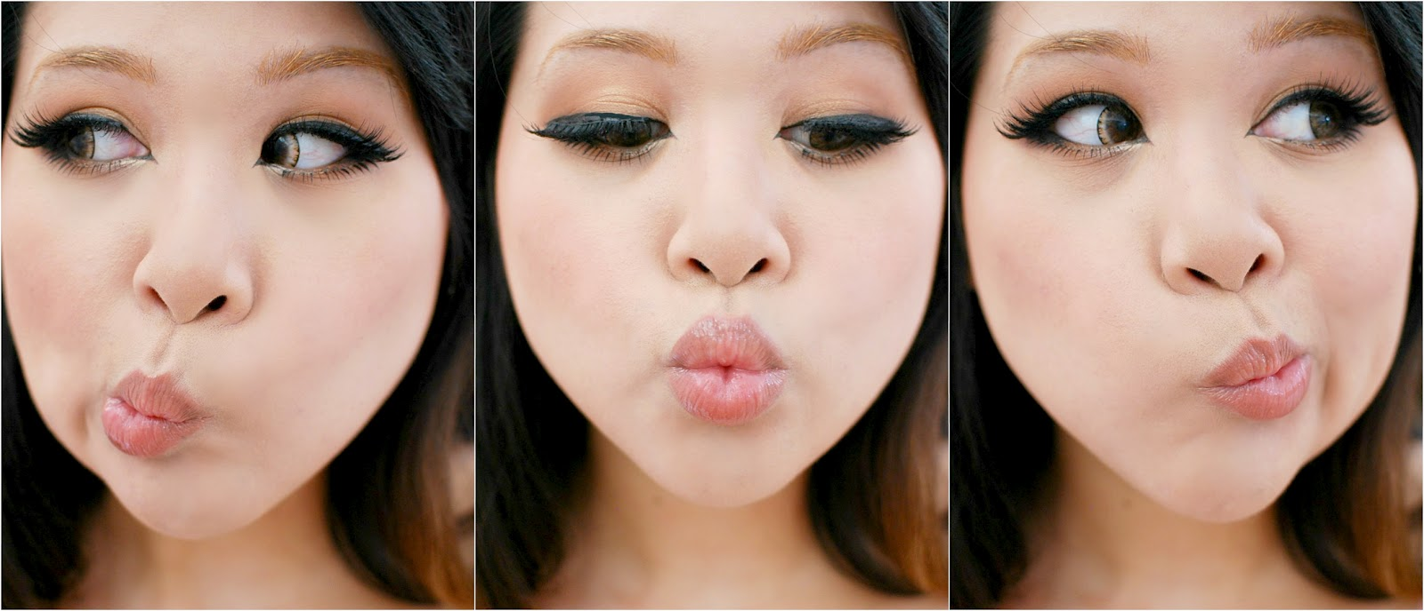
«Посмотри в зеркало»
Дотянуться губами до носа, затем - до подбородка. Повторите 6-8 раз. Вращайте ими по часовой стрелке и против часовой стрелки.

Slide 7
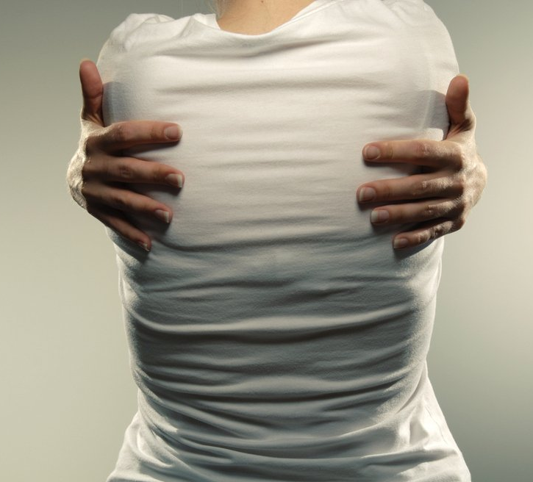
«Обними себя»
Резким движением
обнять себя, закинув руки за спину. Делать это движение, меняя положение рук:
правая внизу, левая
наверху, и наоборот. Вдох –активный, выдох – почти не слышный.

Slide 8
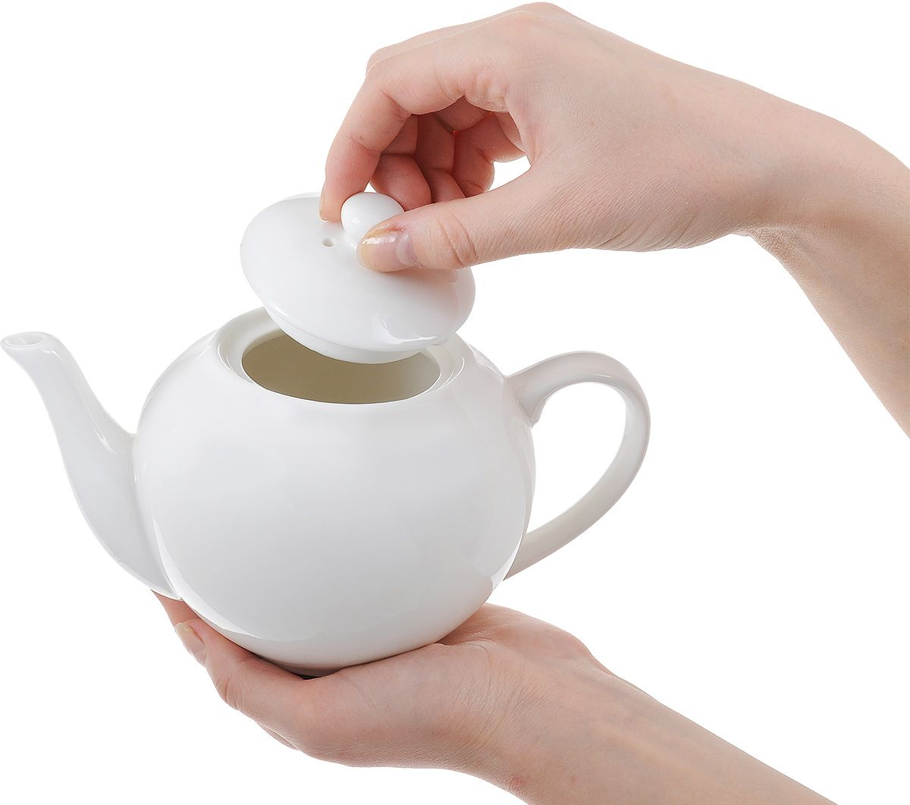
«Чайник»
Превращаемся в фарфоровые заварочные чайники. Ставим ноги на ширине плеч, правую руку поднимаем прямо над головой, берем дыхание животом и легко сжимаем и разжимаем кулачок на отрывистый звук «а» 3 раза – забрасываем в чайник заварку.

Slide 9
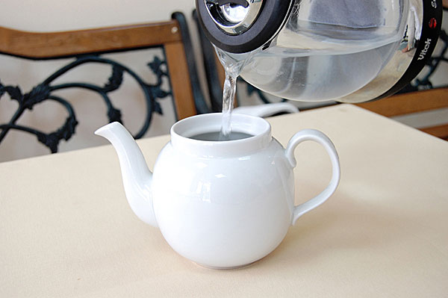
«Чайник»
(продолжение):
Заливаем кипяток:
берем дыхание и
на одной ноте долго
тянем звук «а»,
опуская правую руку
вниз, заполняем чайник водой до самого дна
(пока не закончится дыхание и рука не опустится вниз).

Slide 10
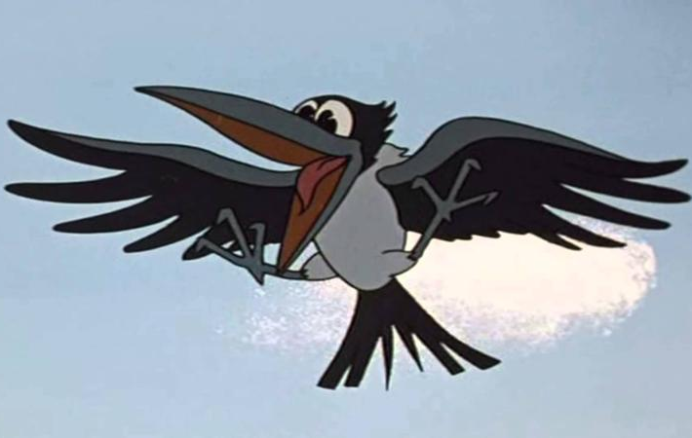
«Ворона»
Произносите
«Ка - аа - аа - ар».
Посмотрите при этом
в зеркало. Постарайтесь
как можно выше
поднять мягкое небо
и маленький язычок. Повторите 6-8 раз.
Попробуйте делать это беззвучно.

Slide 11
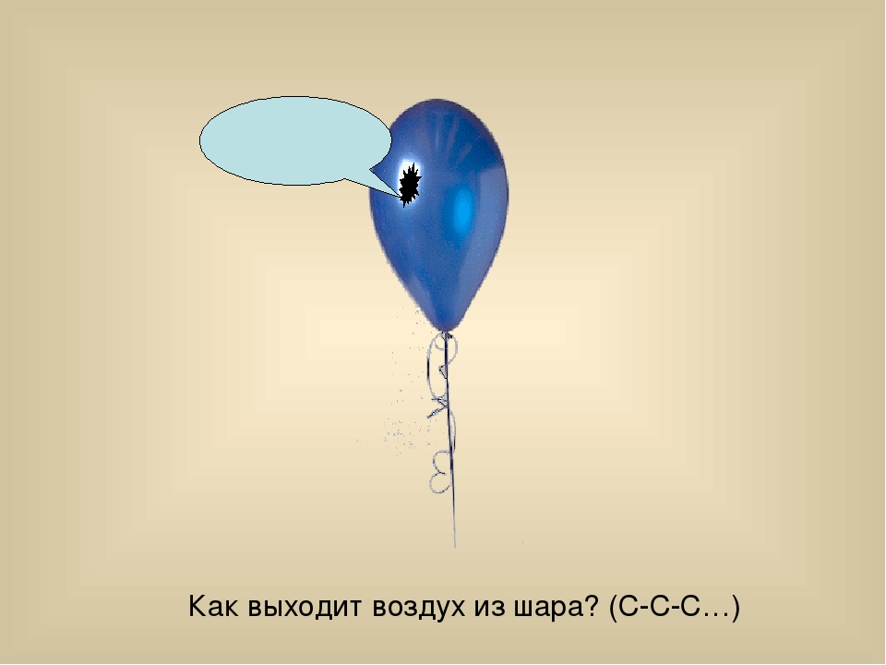
«Воздушный шарик»
а) взять как можно
больше воздуха в живот,
а не в грудную клетку,
проверяя при этом
Руками надутие живота,
как мяча;
2) набрав воздух в живот,
задержать его там на 2-3 секунды, после этого выпустить через звук «с» воздух маленькими порциями, наклоняясь при этом вперёд.

Slide 12
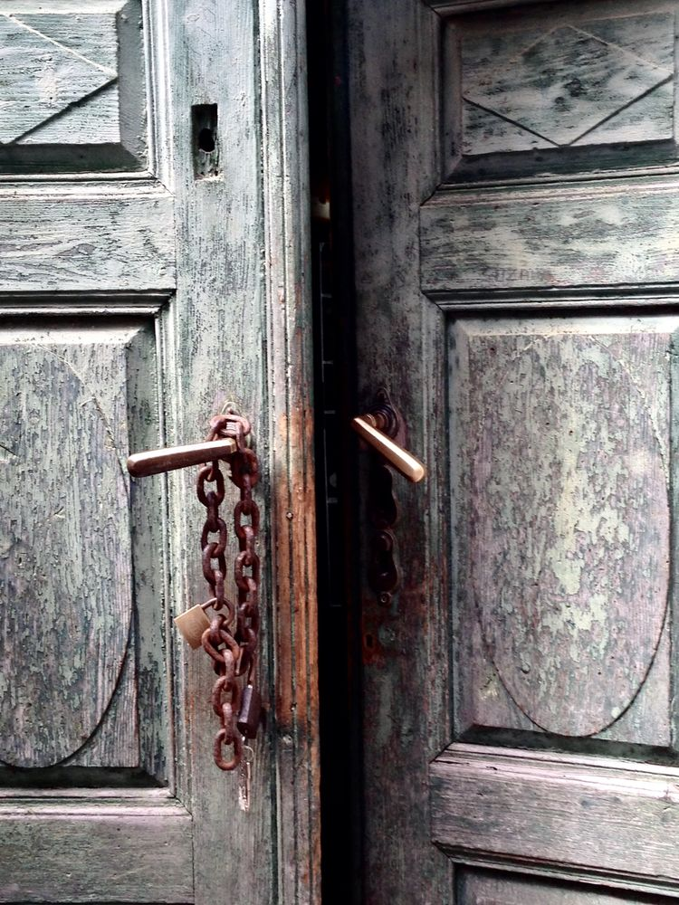
«Скрип двери»
(без голоса)
После задержки дыхания выпускать не воздух и
не голос, а «скрип»,
как скрипит
несмазанная дверь.

Slide 13
«Смех».
Во время смеха положите ладонь на горло, почувствуйте, как напряжены мышцы.

Slide 14
Выводы: если мы будем уделять своему дыханию больше внимания именно как здоровьесберегающему фактору, результат не заставит себя долго ждать:
-выдох станет более экономным и плавным;
-качество произносительной стороны улучшится;
-красота звучания тембра вашего голоса значительно повысится.

